Slide 1
Felsős programjaink
2023 /2024. tanév

Slide 2
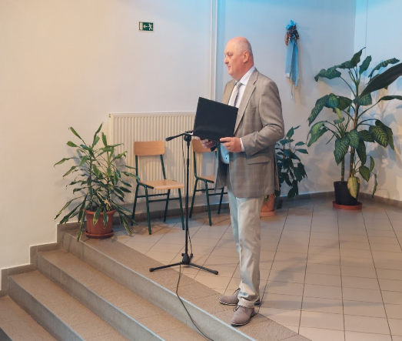
TANÉVNYITÓ

Slide 3
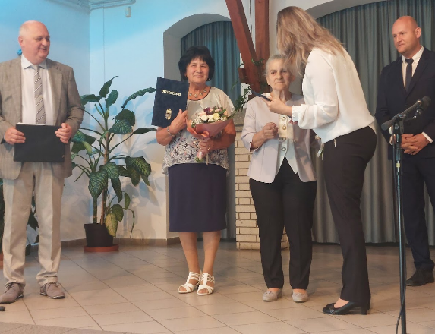
JUBILEUM

Slide 4
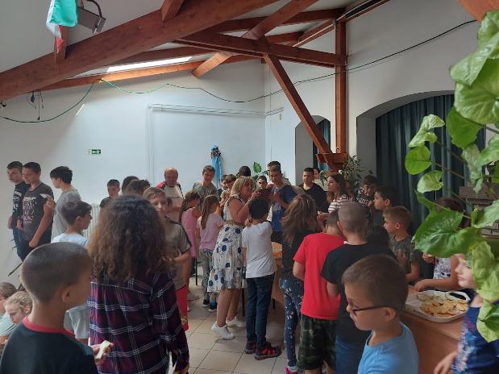
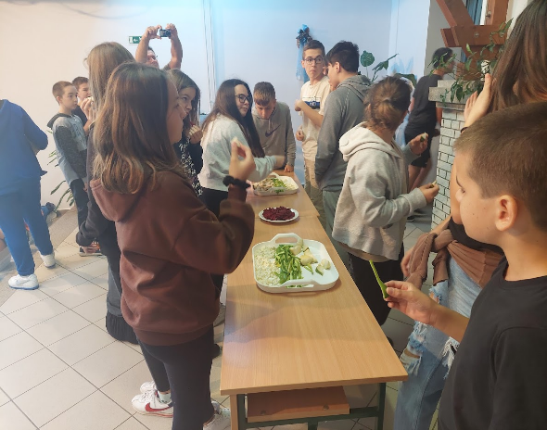
Egészségest az egészségért

Slide 5
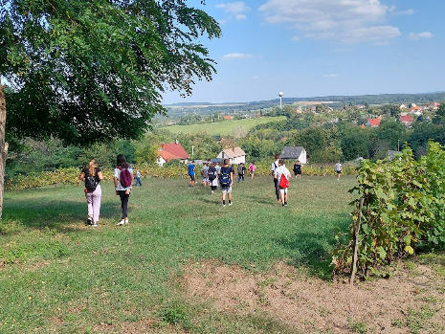
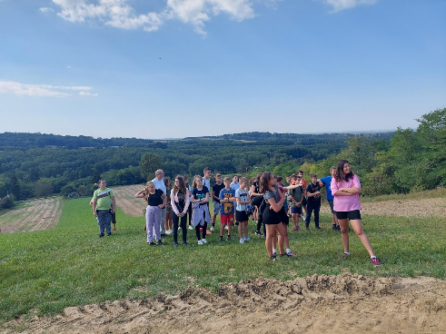
Kirándulás a Málé-hegyre

Slide 6
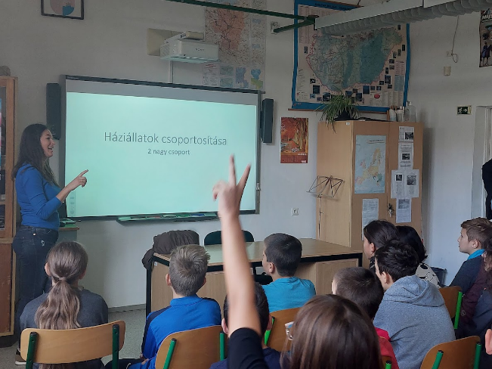
Állatvédelmi témahét

Slide 7
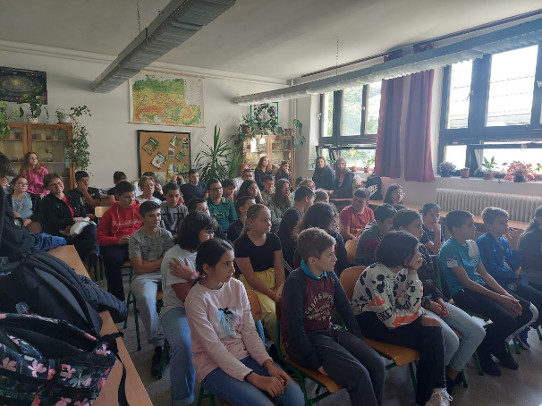
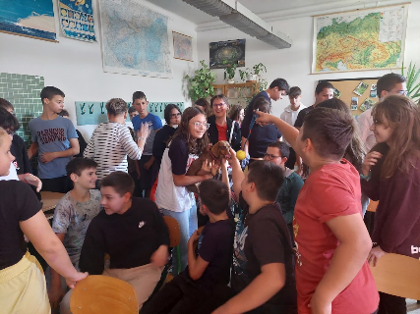
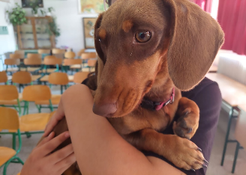
Állatvédelmi témahét

Slide 8
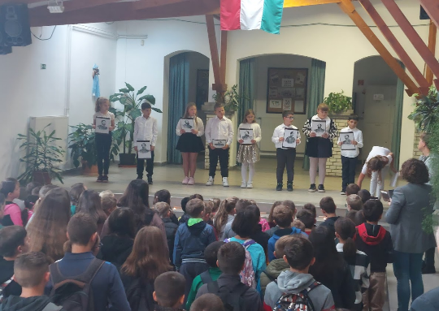
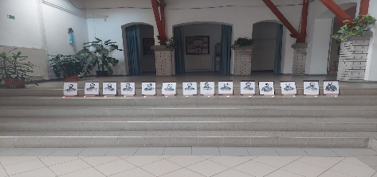
Megemlékeztünk az októberi vértanúkról…

Slide 9
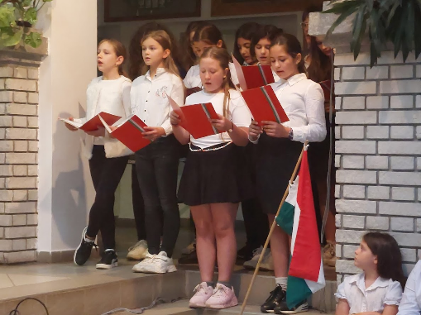
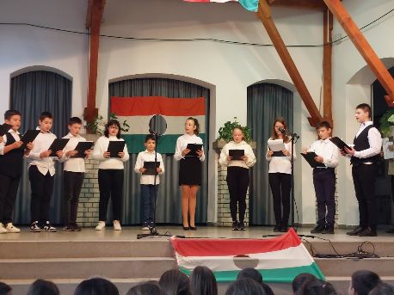
… október 23-a hőseiről

Slide 10
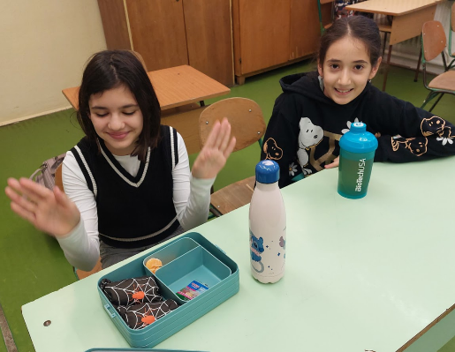
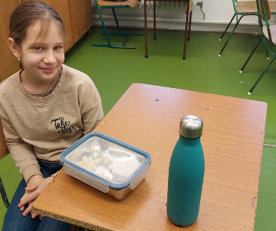
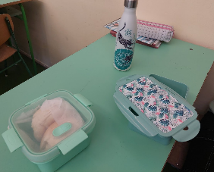
„Zöld tízórai”

Slide 11
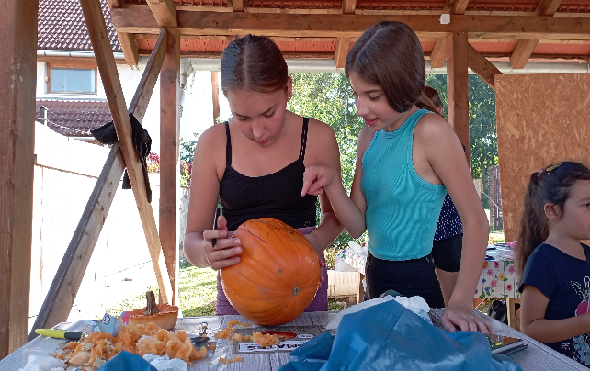
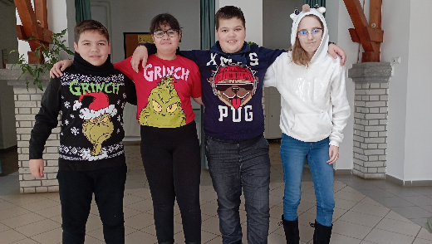
Faragtunk…

Slide 12
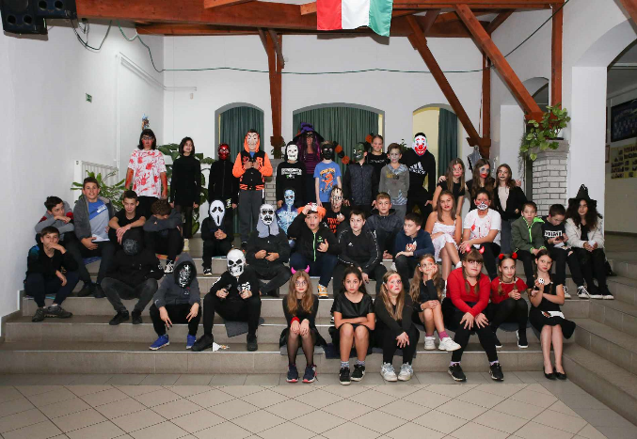
Akik nem félnek…

Slide 13
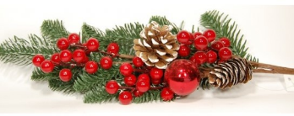
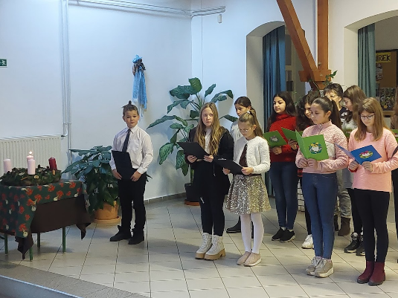
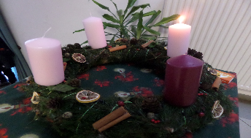
Advent 1.

Slide 14
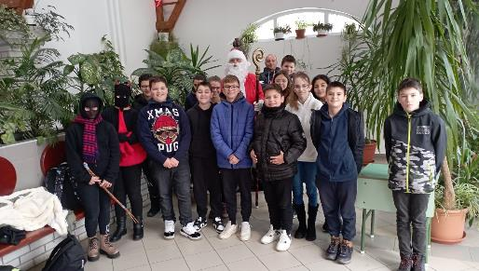
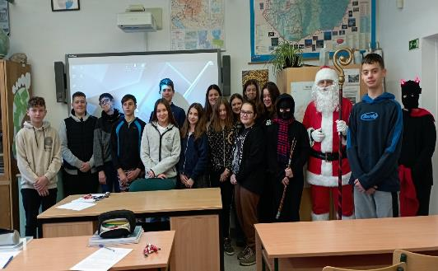
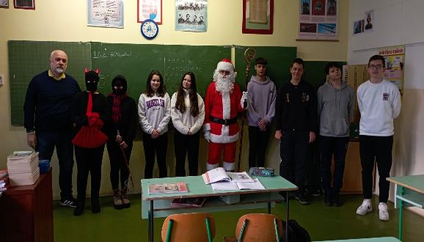
Nálunk is járt a Mikulás!

Slide 15
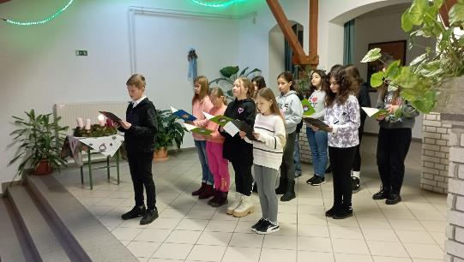
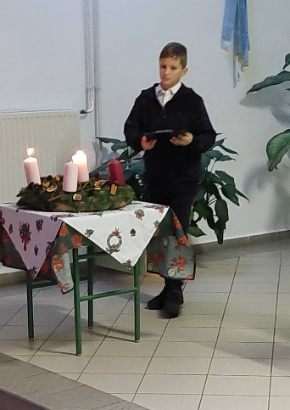
2…

Slide 16
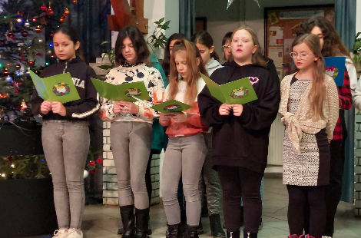
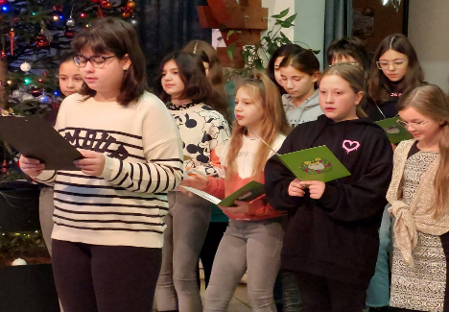
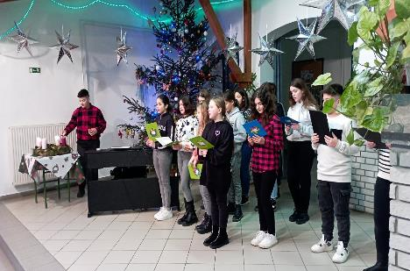
Már 3 gyertya…

Slide 17
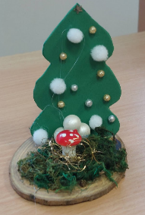
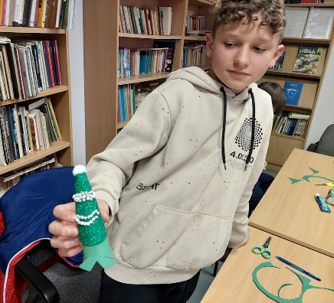
Készülődés…

Slide 18
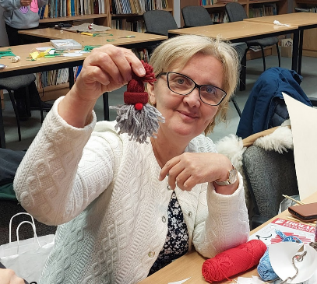
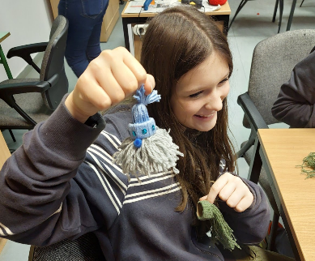
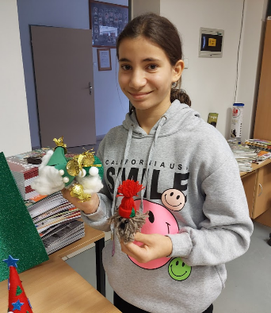
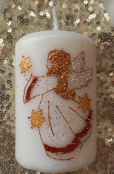

Slide 19
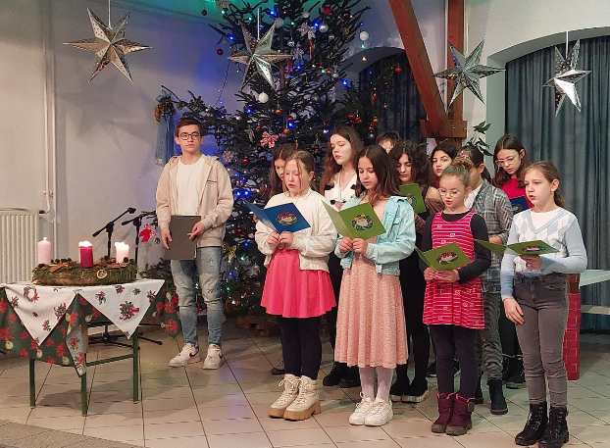
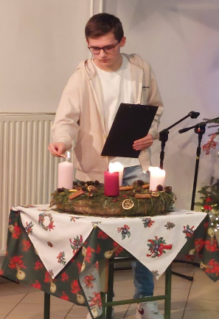
4…

Slide 20
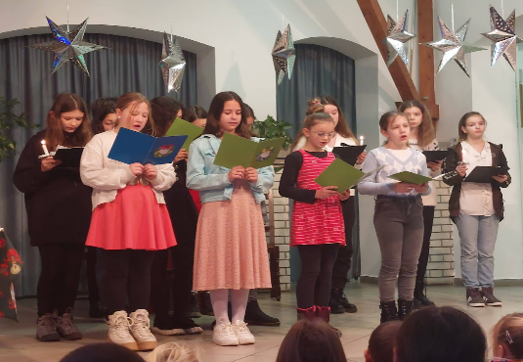
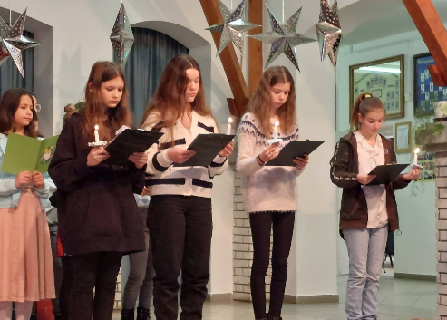
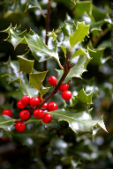
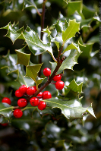

Slide 21
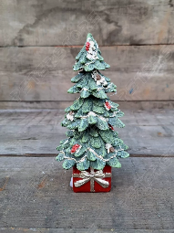
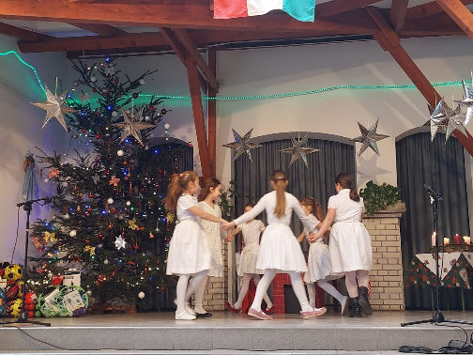
És eljött a karácsony!

Slide 22
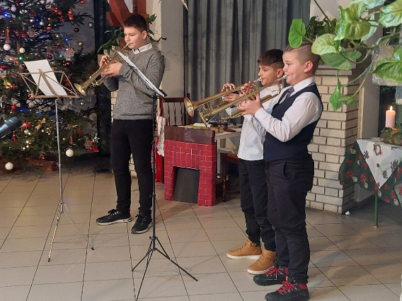
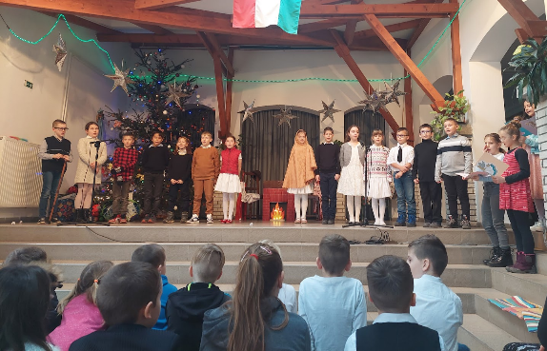

Slide 23
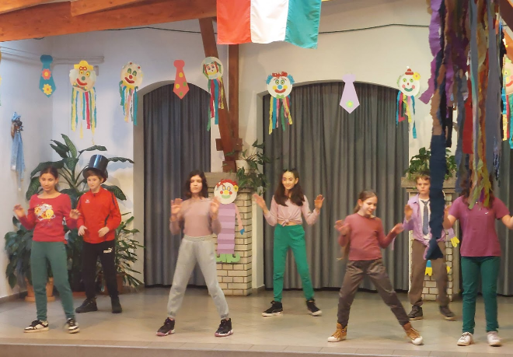
Farsang

Slide 24
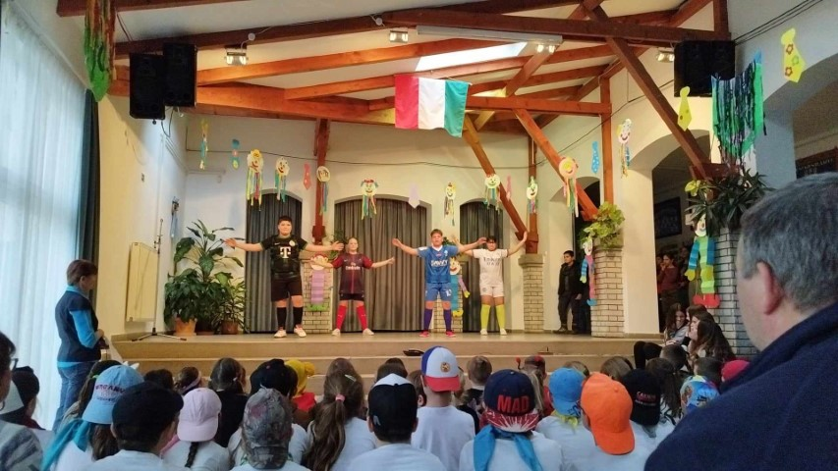

Slide 25
Márciusi szellők…

Slide 26
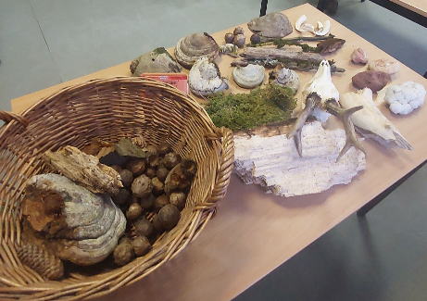
„Iskolában az erdő”

Slide 28
Húsvétra készülünk

Slide 30
Pályaválasztási nap

Slide 33
Színházi előadás után… Pápa

Slide 34
„Te szedd!” 7-8. osztály

Slide 35
„Te szedd!” 5-6. osztály

Slide 36
„Sulizsák”

Slide 37
„Happy Hét”

Slide 38
Egészségnap

Slide 43
LEP – „4 húron pendülve”

Slide 44
Osztálykirándulások – 5. osztály: Székesfehérvár, Dinnyés, Agárdpuszta

Slide 48
6. osztály: Esztergom

Slide 50
7. osztály – határon túl, Erdélyben

Slide 53
Gyermeknap

Slide 60
és amit MINDENKI várt:

Slide 61
Képek forrása
https://montazsmagazin.hu/karacsonyi-noevenyek/
https://hu.wikipedia.org/wiki/Kok%C3%A1rda
https://www.peterstore.hu/karacsonyi-disz-karacsonyfa-ajandekkal-11013
www.meska.hu/p4837467-karacsonyi-csillag-gyertya
https://pixabay.com/hu/illustrations/jegyzet-kotta-violinkulcs-dallam-1395539/
https://www.sutori.com/en/story/vakacio--eEDpqArDg8kxSE1F6jhdfUPf

Slide 62
Fenyőág
https://www.google.com/search?q=feny%C5%91%C3%A1g+k%C3%A9p&rlz=1C1GCEU_huHU821HU821&oq=feny%C5%91%C3%A1g+k%C3%A9p&gs_lcrp=EgZjaHJvbWUyBggAEEUYOTIJCAEQABgNGIAEMggIAhAAGA0YHjIICAMQABgNGB4yCggEEAAYDRgPGB4yDAgFEAAYChgPGBYYHjIKCAYQABgIGA0YHjIKCAcQABgIGA0YHjIKCAgQABgIGA0YHjIKCAkQABgIGA0YHtIBCTEwODAyajBqN6gCCLACAQ&sourceid=chrome&ie=UTF-8#vhid=F4_5DC-cVTGVLM&vssid=l

